Slide 1

PYTHON - CHƯƠNG 10 VÒNG LẶP ĐỂ XỬ LÝ ĐỊA LÝ
Nhóm 11: Võ Tấn Khuê
Hồ Anh Nam
Trịnh Minh Hậu
Nguyễn Hữu An
Dương Quốc Phong

Slide 2
Bảng phân công
Họ và tên | Việc làm
Võ Tấn Khuê | Phân tích, thiết kế hệ thống Webgis
Hồ Anh Nam | Dịch Python, tổng quan, hiện trạng xây dựng hệ thống Webgis
Trịnh Minh Hậu | Dịch Python, kết luận và hướng phát triển hệ thống Webgis
Nguyễn Hữu An | Thiết kế slide powerpoint Python, Webgis, hỗ trợ thiết kế hệ thống Webgis
Dương Quốc Phong | Vẽ các sơ đồ hệ thống, trình bày file word bản dịch, tìm kiếm tài liệu

Slide 3

CHƯƠNG 10. VÒNG LẶP ĐỂ XỬ LÝ ĐỊA LÝ
Nội dung chính
While-Loops
For-Loops
Câu Lệnh Lồng Nhau
Liệt kê thư mục
Sửa lỗi thụt đầu dòng

Slide 4


Slide 5
Có 2 loại cấu trúc vòng lặp
For-loops
While-loops
Lặp với số lần biết trước
Lặp với số lần không biết trước

Slide 6
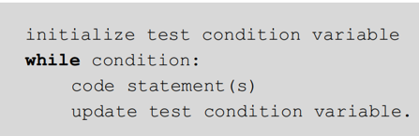
WHILE-LOOPS
Gồm 3 thành phần: khởi tạo, kiểm tra, cập nhật
Cú pháp:
Lưu ý:
Các câu lệnh trong while phải thụt vào đầu dòng
Kiểm tra điều kiện hợp lệ để tránh khỏi vòng lặp vô hạn
Khởi tạo
Kiểm tra
Cập nhật

Slide 7
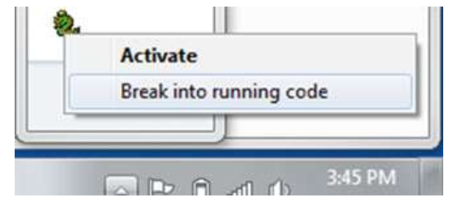
WHILE-LOOPS
Cách thoát khỏi vòng lặp vô hạn
1. Đối với PythonWin, (a) Nhấp chuột phải vào biểu tượng PythonWin đại diện cho quá trình đang chạy của bạn, ở góc dưới bên phải của màn hình. (b) Nhấp vào “Break into running code”. Bạn có thể cần phải chọn điều này nhiều lần trước khi mã thực sự ngừng chạy.
(c) Sau khi bạn dừng mã đang chạy thành công, bản ghi lại 'KeyboardInterrupt' sẽ được in trong Cửa sổ Tương tác.

Slide 8
WHILE-LOOPS
Cách thoát khỏi vòng lặp vô hạn
2. Trong PyScripter, (a) Nhấp CTRL + F2 (b) Nhấp vào 'Có' trên hộp có nội dung 'Thông dịch viên đang bận. Bạn có chắc chắn muốn chấm dứt? '

Slide 9
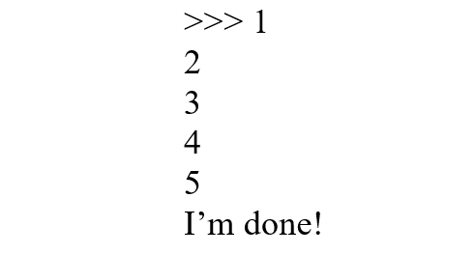
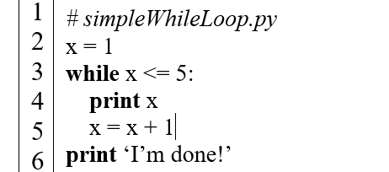
WHILE-LOOPS

Slide 10
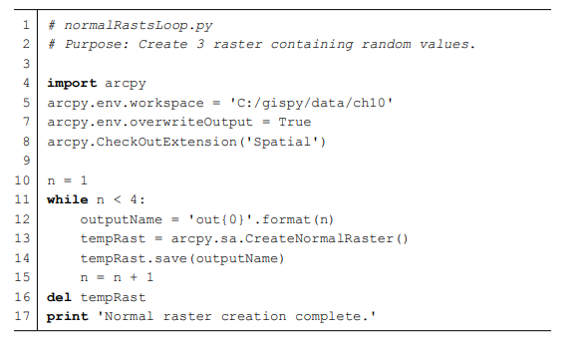
WHILE-LOOPS
Ví dụ: Sử dụng while-loop để tạo 3 raster chứa các giá trị ngẫu nhiên có phân phối chuẩn.

Slide 11
FOR-LOOPS
Cú pháp:
for <biến_lặp> in <chuỗi lặp>
<Câu lệnh>
Lưu ý:
Các câu lệnh trong for phải thụt vào đầu dòng

Slide 12
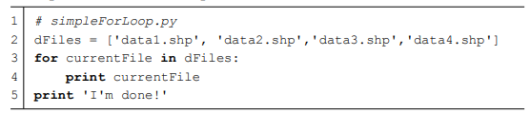
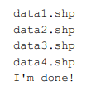
FOR-LOOPS
Ví dụ:

Slide 13

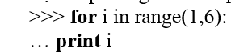
FOR-LOOPS
FOR-loop cũng có thể thực hiện lặp lại dựa trên số bằng cách sử dụng danh sách số.
Ta sử dụng hàm range được tích hợp sẳn trong python để tự động tạo danh sách số

Slide 14
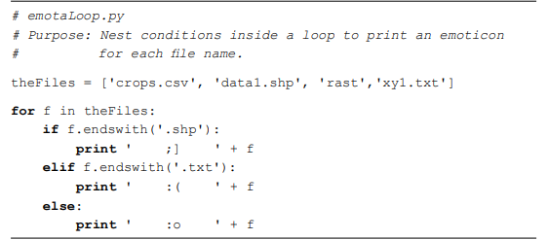
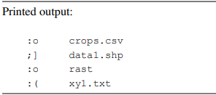
Khối mã lồng nhau
Các tập lệnh thường cần sử dụng các cấu trúc mã lồng nhau,chẳng hạn như các khối điều kiện bên trong FOR-loops hoặc FOR-loops bên trong FOR-loops
Ví dụ:
Lưu ý cách thụt lề vào trong khi lồng xảy ra

Slide 15
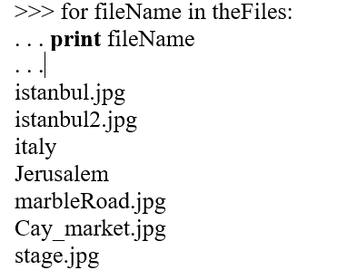
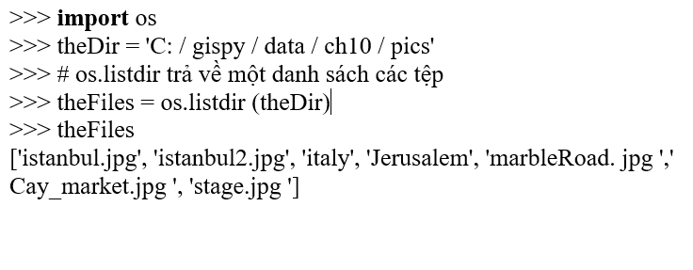
Liệt kê thư mục
FOR-loops có thể được sử dụng module tích hợp sẵn trong python, điển hình là OS
os.listdir và os.walk để điều hướng dữ liệu và thư mục
Vd: Đoạn code in ra danh sách các tệp trong 'C: / gispy / data / ch10 / pics':
Có thể dung vòng lặp for để đọc danh sách vừa liệt kê
Kết quả

Slide 16
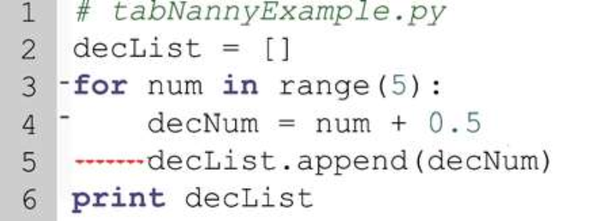
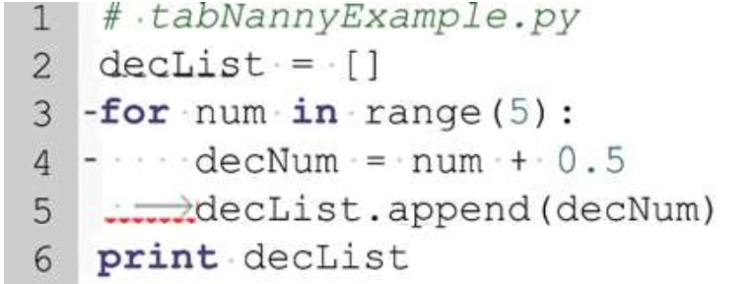
Sửa lỗi thụt đầu dòng
Khi copy 1 đoạn code từ các nguồn tài liệu khác (word,pdf,powerpoint,…) đôi khi sẽ xảy ra 1 số vấn đề về thụt đầu dòng trong vòng lặp (Khoảng trắng,tab).
Khắc phục: Ta hiển thị khoảng trắng bằng cách View -> Whitespace
Vd:

Slide 17
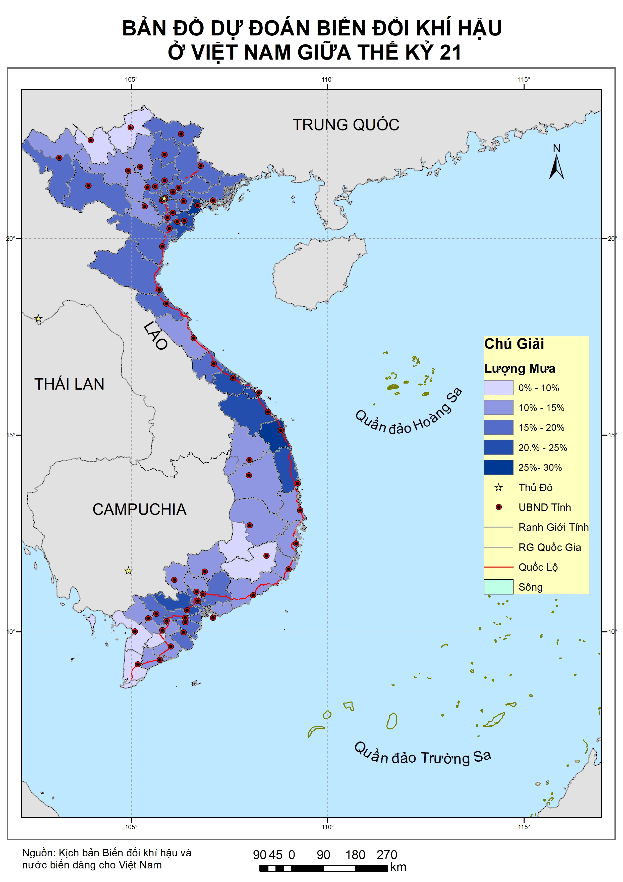

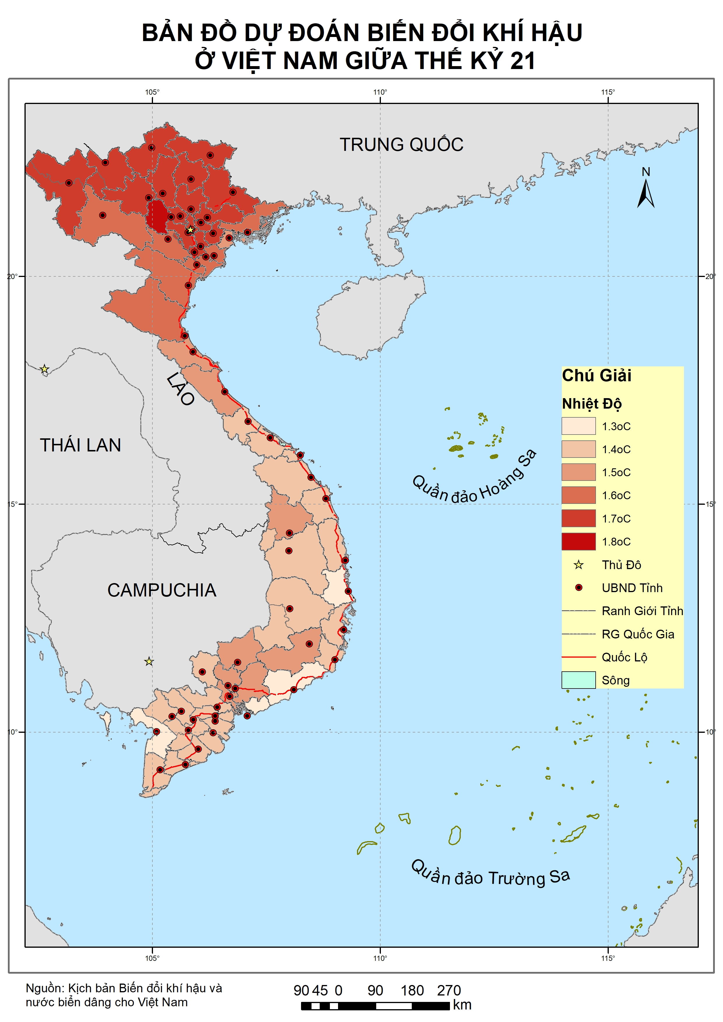
WEBGIS BẢN ĐỒ DỰ ĐOÁN BIẾN ĐỔI KHÍ HẬU VỀ NHIỆT ĐỘ VÀ LƯỢNG MƯA Ở VIỆT NAM

Slide 18
NỘI DUNG:
Tổng quan
Hiện trạng
Phân tích
Thiết kế
Quá trình xử lý dữ liệu
Kết quả và hướng phát triển

Slide 19
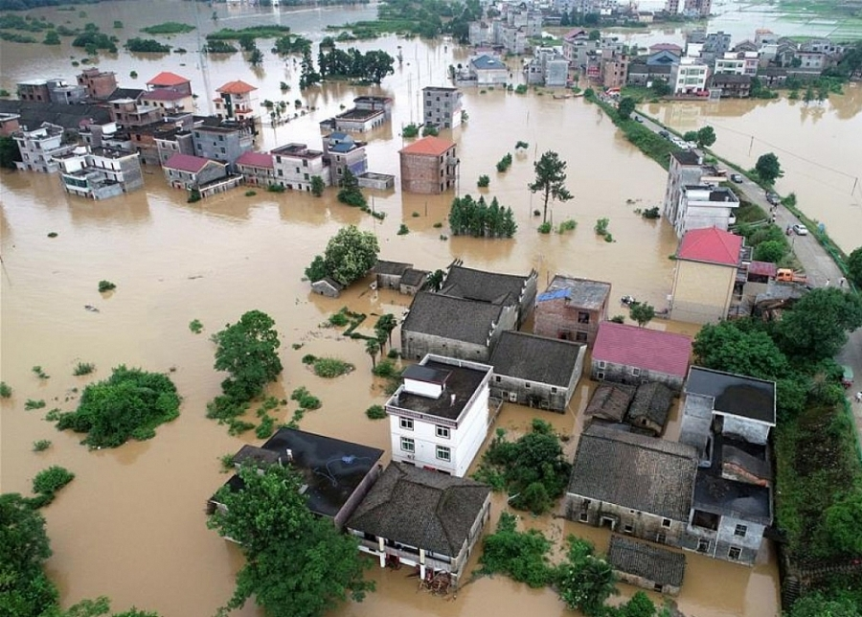
TỔNG QUAN

Slide 20
1. Cơ sở lý thuyết
Hệ thống Thông tin Địa lý (GIS) là một hệ thống máy tính thu thập, lưu trữ, kiểm tra và hiển thị dữ liệu liên quan đến các vị trí trên bề mặt Trái Đất. Bằng cách liên kết những dữ liệu dường như không liên quan, GIS có thể giúp các cá nhân và tổ chức hiểu rõ hơn về các mô hình và mối quan hệ không gian.
Phần mềm ArcGIS là phần mềm ứng dụng công nghệ hệ thống thông tin địa lý của Viện nghiên cứu hệ thống môi trường (ESRI) của Mỹ.
GeoServer là một máy chủ mã nguồn mở được viết bằng Java cho phép người dùng chia sẻ, xử lý và chỉnh sửa dữ liệu không gian địa lý.

Slide 21
1. Cơ sở lý thuyết
PostGIS là một chương trình phần mềm mã nguồn mở có thêm hỗ trợ cho các đối tượng địa lý đến PostgreSQL cơ sở dữ liệu đối tượng - quan hệ.
OpenLayers là thư viện JavaScript mã nguồn mở (được cung cấp theo Giấy phép BSD) để hiển thị dữ liệu bản đồ trong trình duyệt web dưới dạng bản đồ trơn. .

Slide 22
2. Các ngôn ngữ được sử dụng trong hệ thống
Ngôn ngữ HTML là viết tắt của Ngôn ngữ đánh dấu siêu văn bản. Nó được sử dụng để thiết kế các trang web bằng ngôn ngữ đánh dấu. HTML là sự kết hợp của ngôn ngữ Siêu văn bản và Đánh dấu.
CSS là từ viết tắt của cụm từ Cascading Style Sheets, ngôn ngữ được sử dụng để tạo nên phong cách cho website
JavaScript là một ngôn ngữ kịch bản nhẹ, đa nền tảng và được thông dịch. Nó nổi tiếng với sự phát triển của các trang web, nhiều môi trường không phải trình duyệt cũng sử dụng nó.
PHP là một ngôn ngữ kịch bản phía máy chủ được thiết kế đặc biệt để phát triển web. Nó là ngôn ngữ mã nguồn mở miễn phí để tải về và sử dụng. PHP rất đơn giản để tìm hiểu, sử dụng và các tệp này có phần mở rộng là “.php”

Slide 23
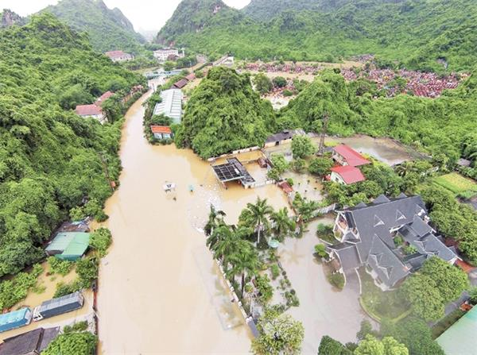
HIỆN TRẠNG

Slide 24
1. Hiện trạng về biến đổi khí hậu ở Việt Nam
Việt Nam được đánh giá là một trong những quốc gia bị ảnh hưởng nặng nề nhất của biến đổi khí hậu. Trong những năm qua, dưới tác động của biến đổi khí hậu, tần suất và cường độ các thiên tai ngày càng gia tăng, gây nhiều tổn thất to lớn về người, tài sản, cơ sở hạ tầng, về kinh tế, văn hoá, xã hội, tác động xấu đến môi trường.
Thực hiện chỉ đạo của Chính phủ về việc cập nhật và chi tiết hóa kịch bản biến đổi khí hậu và nước biển dâng cho Việt Nam, Bộ Tài nguyên và Môi trường giao Viện Khoa học Khí tượng Thủy văn và Biến đổi khí hậu phối hợp với các cơ quan nghiên cứu xây dựng và cập nhật kịch bản biến đổi khí hậu chi tiết cho Việt Nam. Kịch bản biến đổi khí hậu chi tiết năm 2016.

Slide 25

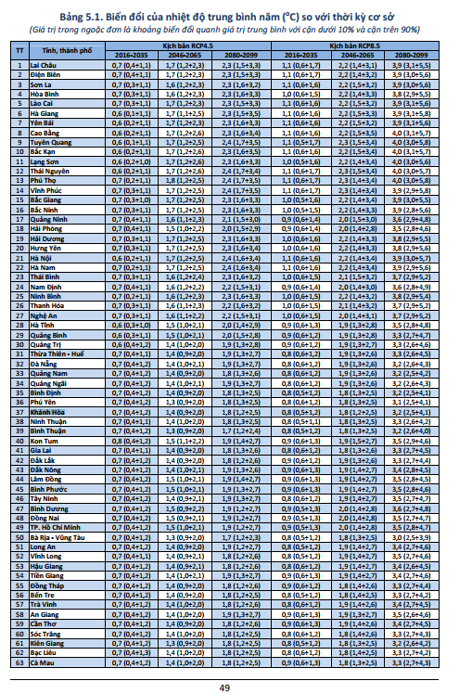
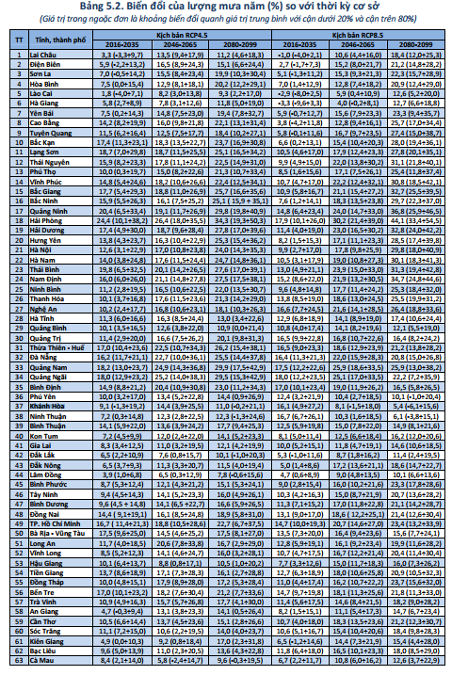
1. Hiện trạng về biến đổi khí hậu ở Việt Nam
Web Gis bản đồ lấy nguồn dữ liệu lượng mưa và nhiệt độ theo theo kịch bản RCP4.5 có trong kịch bản biến đổi khí hậu năm 2016.

Slide 26
2. Đặc tả bài toán
Quản lý thông tin nhiệt độ và lượng mưa: Thông tin dự báo nhiệt độ và lượng mưa ở các khoảng thời gian 2016-2035, 2046-2065, 2080-2099 tương ứng với đầu, giữa, cuối Thế Kỷ 21 của từng tỉnh thành Việt Nam.
Quản lý người dùng:
Đối với quản trị viên: Hiệu chỉnh thông tin người dùng. Thêm, sửa, xóa thông tin nhiệt độ và lượng mưa. Quản trị hệ thống.
Đối với người dùng:
Đăng ký tài khoản: Thông tin cần lưu trữ như: mã tài khoản (sẽ được sinh tự động khi đăng ký), tên tài khoản, họ và tên, mật khẩu, giới tính, địa chỉ, số điện thoại)
Chỉnh sửa thông tin cá nhân, đổi mật khẩu cá nhân, tìm đường đi.
Đối với khách vãng lai: Di chuyển bản đồ (Pan), hiển thị toàn cục bản đồ, phóng to và thu nhỏ bản đồ, xem thuộc tính của một đối tượng, tìm kiếm thông tin nhiệt độ và lượng mưa của từng tỉnh thành, bật tắt các lớp bản đồ, hiển thị bản đồ, tải bản đồ.

Slide 27
PHÂN TÍCH

Slide 28
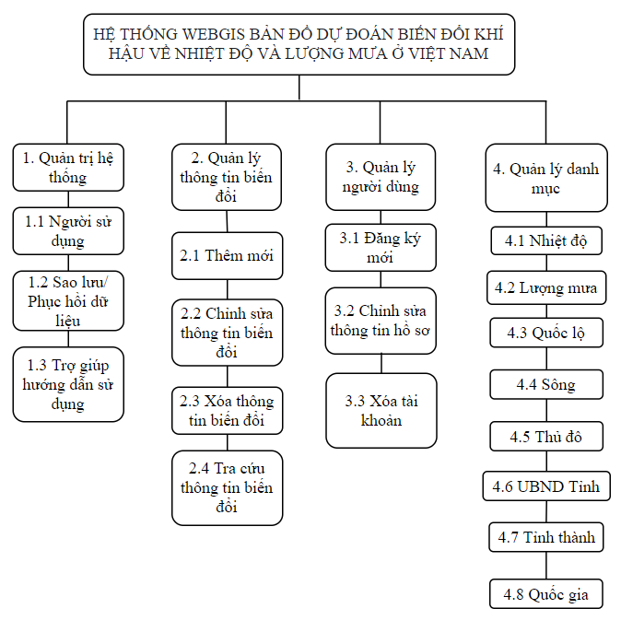
1. Mô hình dữ liệu
Mô hình BFD

Slide 29
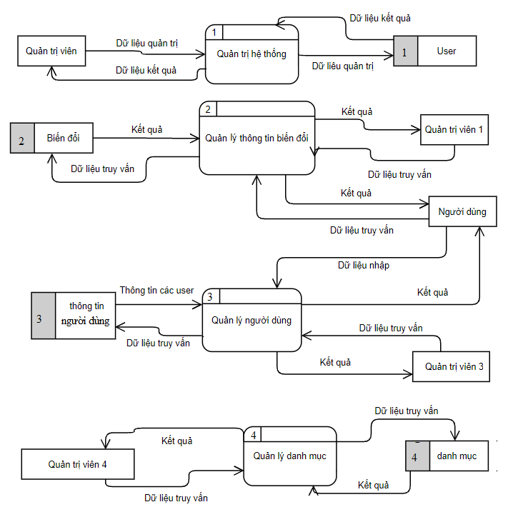
1. Mô hình dữ liệu
Sơ đồ DFD tổng quát mức 0 – Quản lý WebGIS Bản đồ biến đổi khí hậu

Slide 30
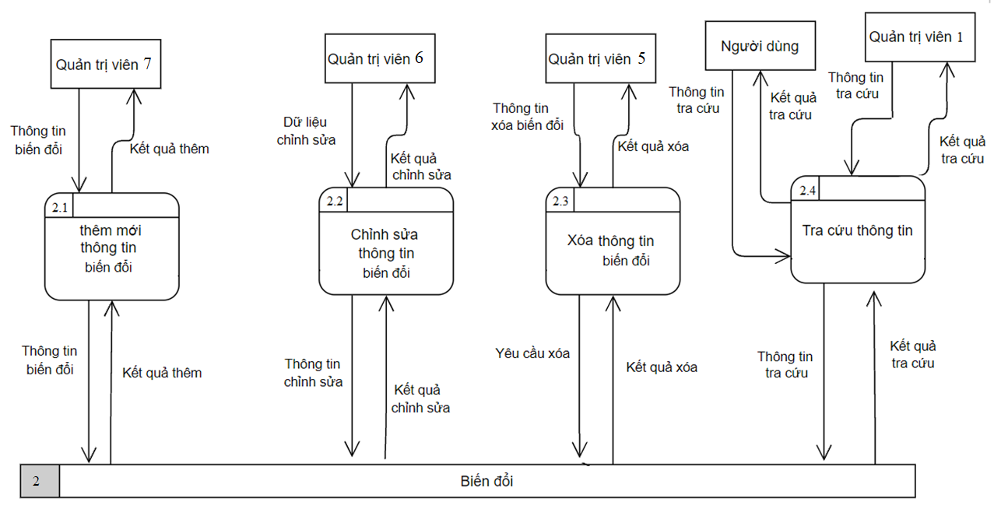
1. Mô hình dữ liệu
Sơ đồ DFD mức 1 của ô xử lý 2 (Quản lý thông tin biến đổi)

Slide 31
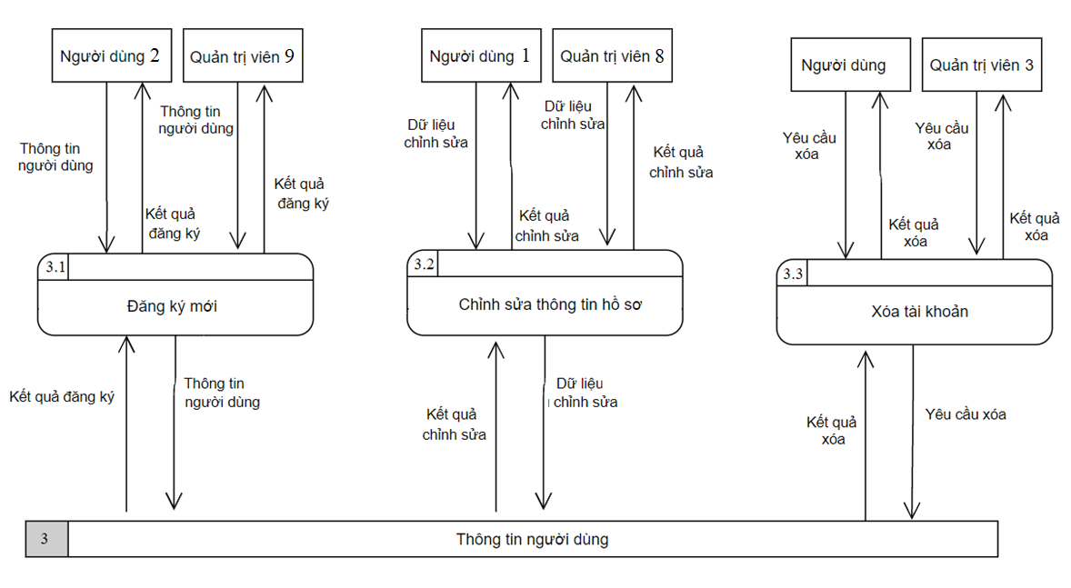
1. Mô hình dữ liệu
Sơ đồ DFD mức 1 của ô xử lý 3 (Quản lý người dùng)

Slide 32
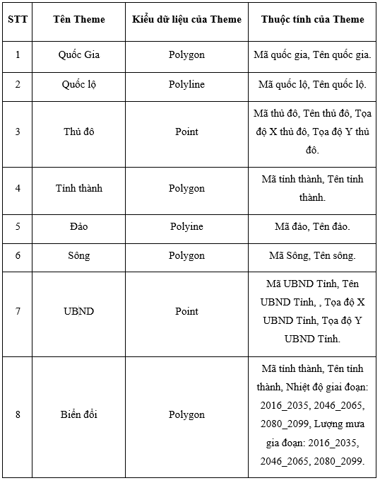
1. Mô hình dữ liệu
Dữ liệu không gian

Slide 33
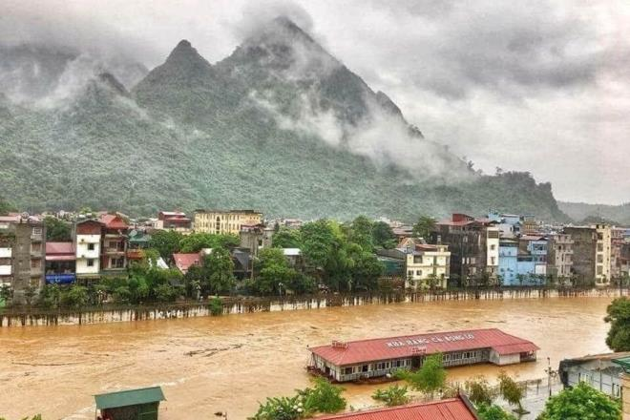
THIẾT KẾ

Slide 34
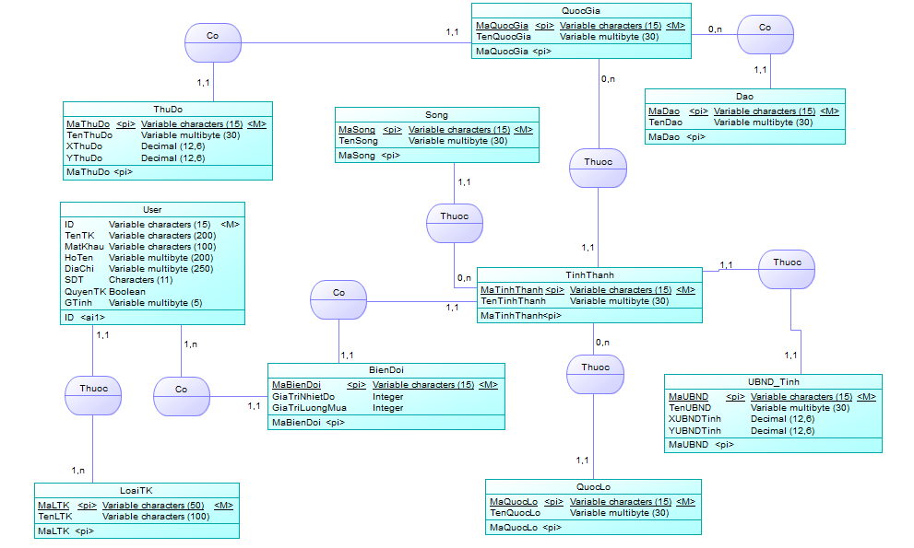
1. Mô hình dữ liệu
Dữ liệu thuộc tính - Mô hình thực thể kết hợp (ERD)

Slide 35
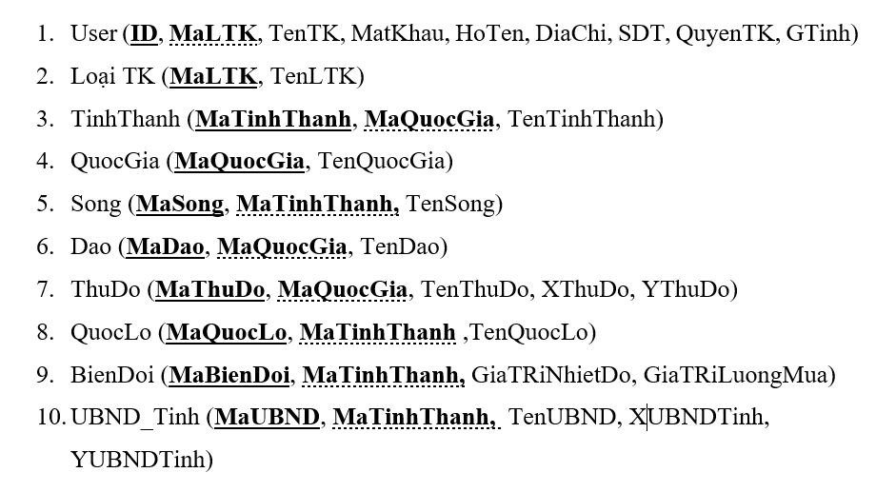
1. Mô hình dữ liệu
Mô hình dữ liệu mức logic

Slide 36
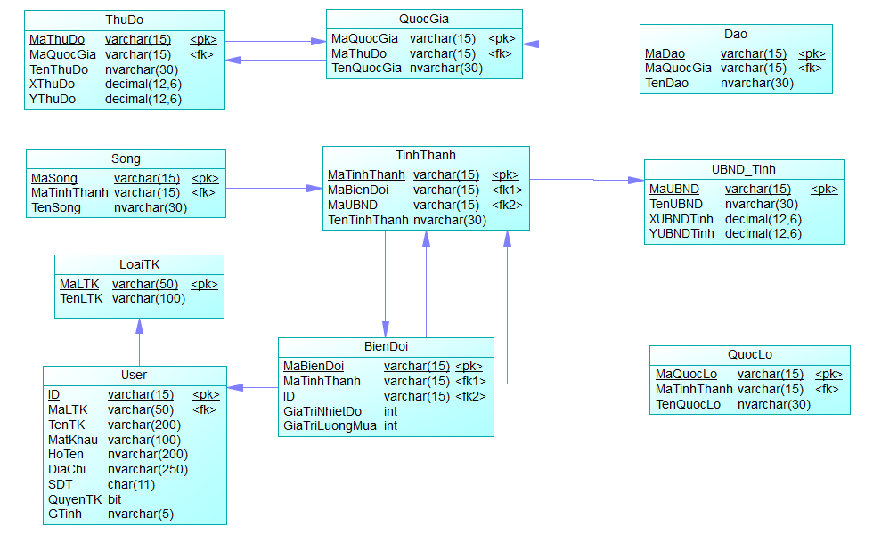
1. Mô hình dữ liệu
Mô hình dữ liệu vật lý (PDM)

Slide 37
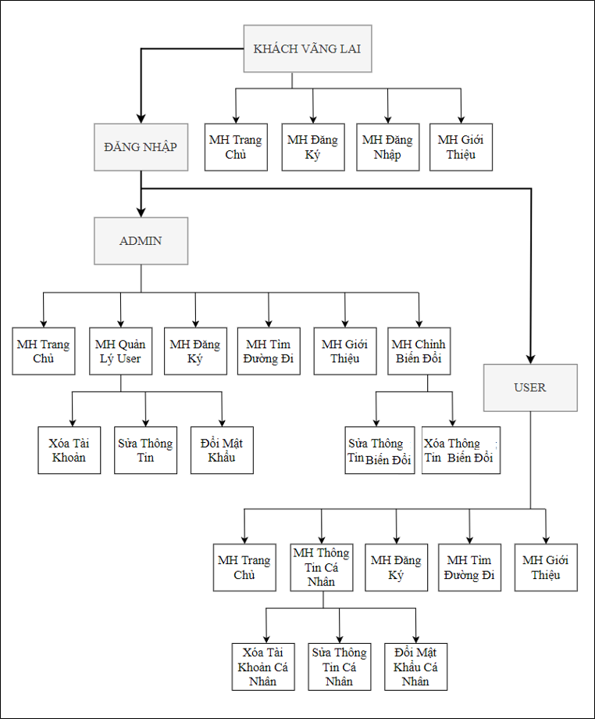
1. Thiết kế giao diện
- Sơ đồ màn hình

Slide 38
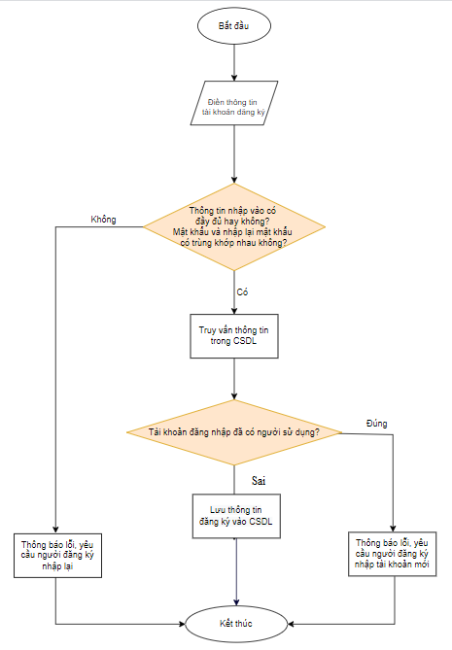
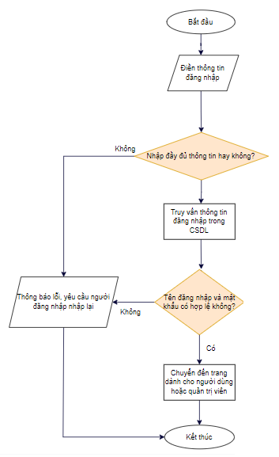
2. Thiết kế xử lý
Đăng ký và đăng nhập

Slide 39
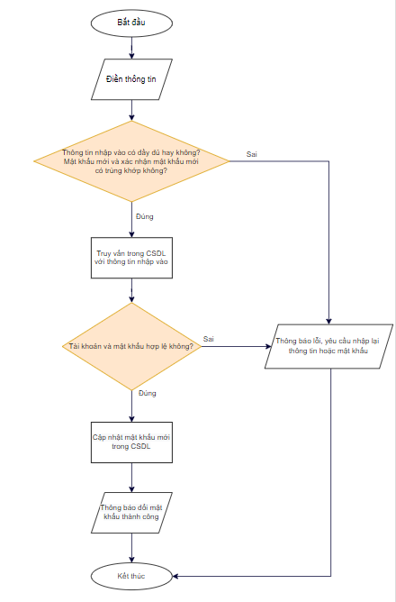
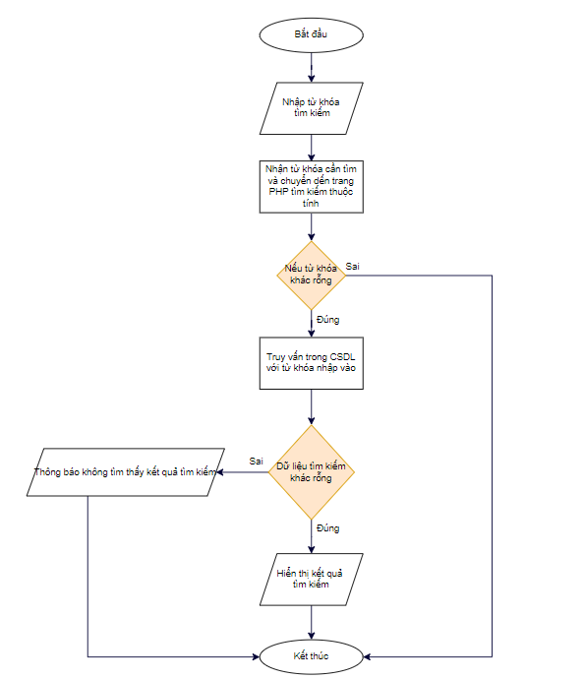
2. Thiết kế xử lý
Đổi mật khẩu và tìm kiếm thuộc tính

Slide 40
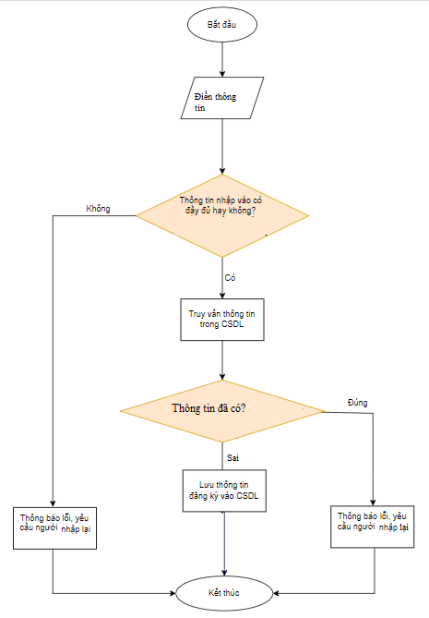
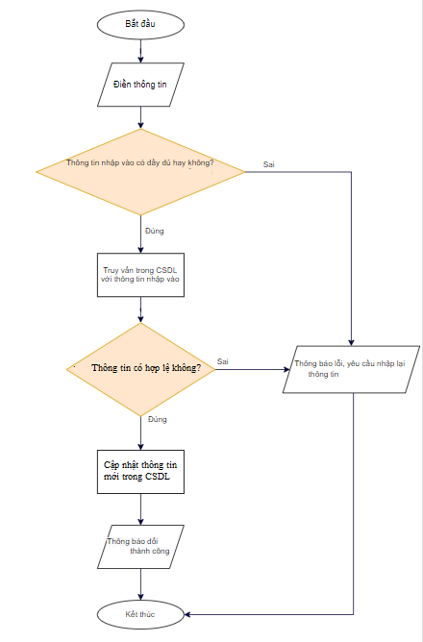
2. Thiết kế xử lý
Thêm và sửa thông tin biến đổi

Slide 41
QUÁ TRÌNH THU THẬP VÀ XỬ LÝ DỮ LIỆU

Slide 42
1. Mô hình dữ liệu
Thu Thập và tiến trình xử lý dữ liệu
Phần mềm ArcMap: Cắt lấy dữ liệu đường quốc lộ 1 của Việt Nam, dữ liệu thủ đô các quốc gia, thêm dữ liệu nhiệt độ và lượng mưa đã thu thập được thông qua kịch bản và bổ sung các lớp dữ liệu sông, quốc gia, UBND tỉnh, đảo/quần đảo, tỉnh thành.
Tải dữ liệu này tại đường link:
https://www.efrainmaps.es/descargas-gratuitas/mundo
http://download.geofabrik.de/asia.html

Slide 43
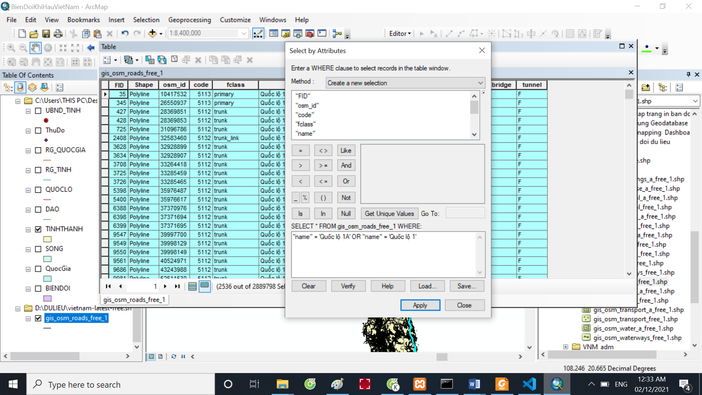
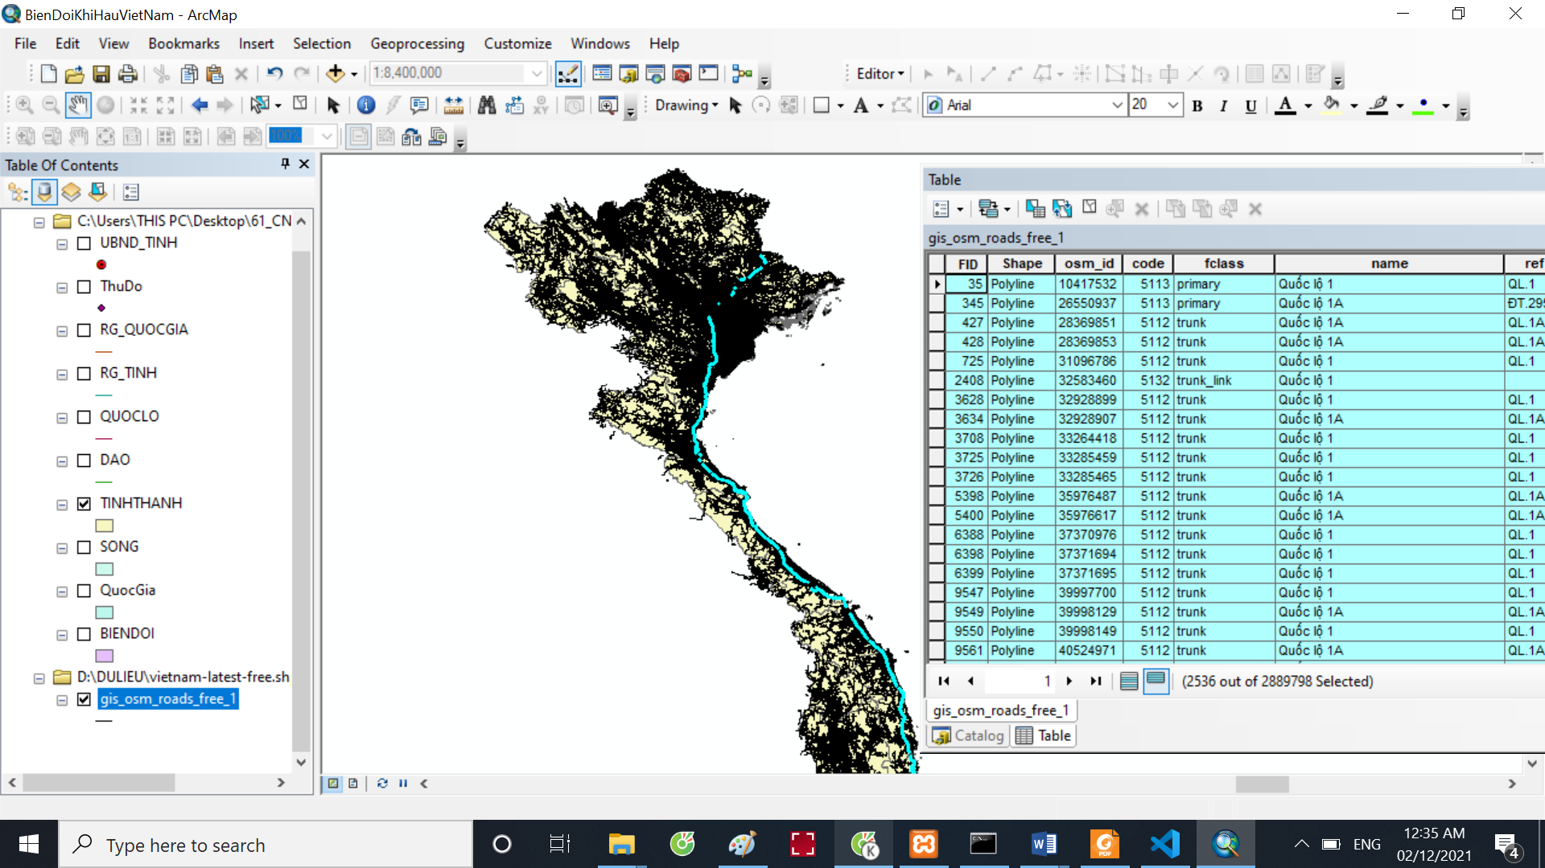
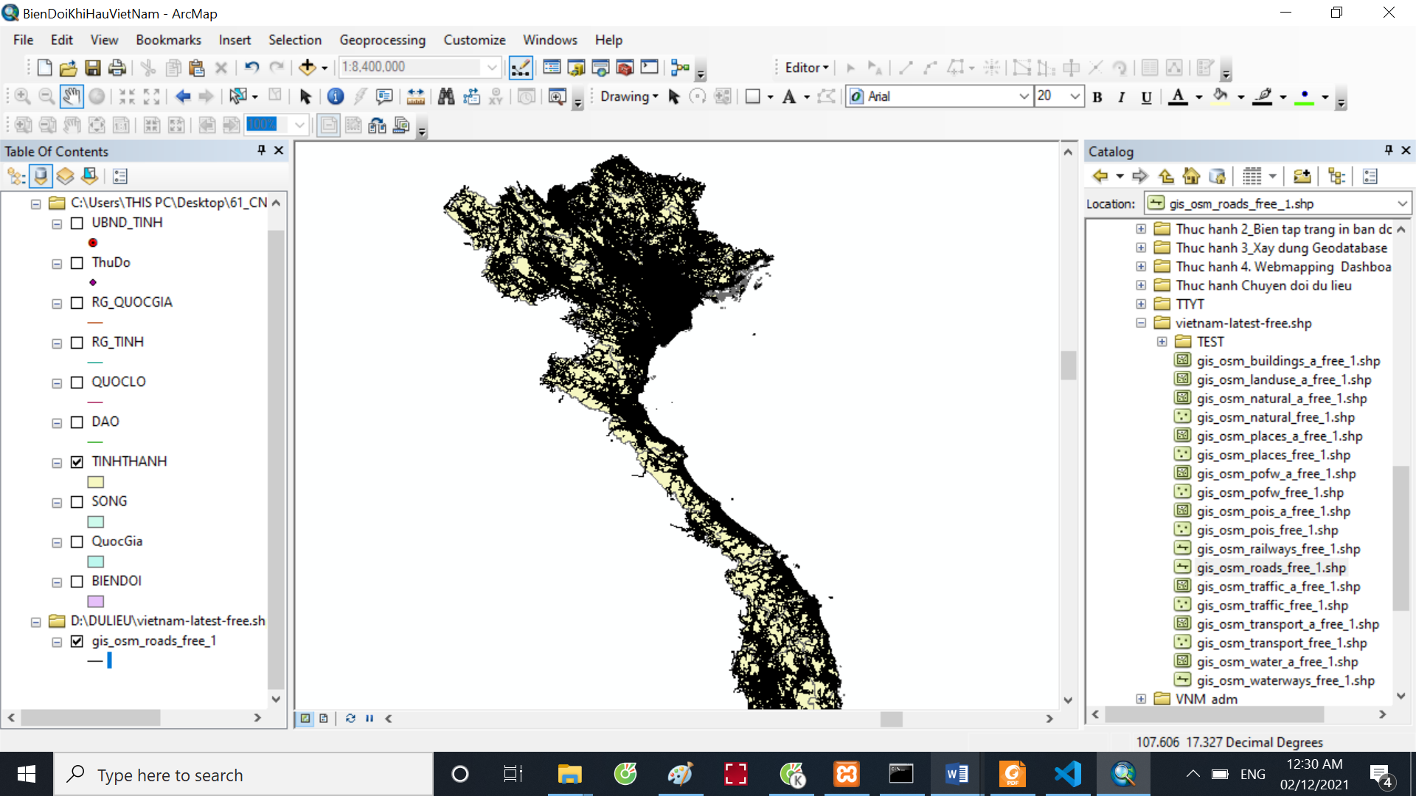
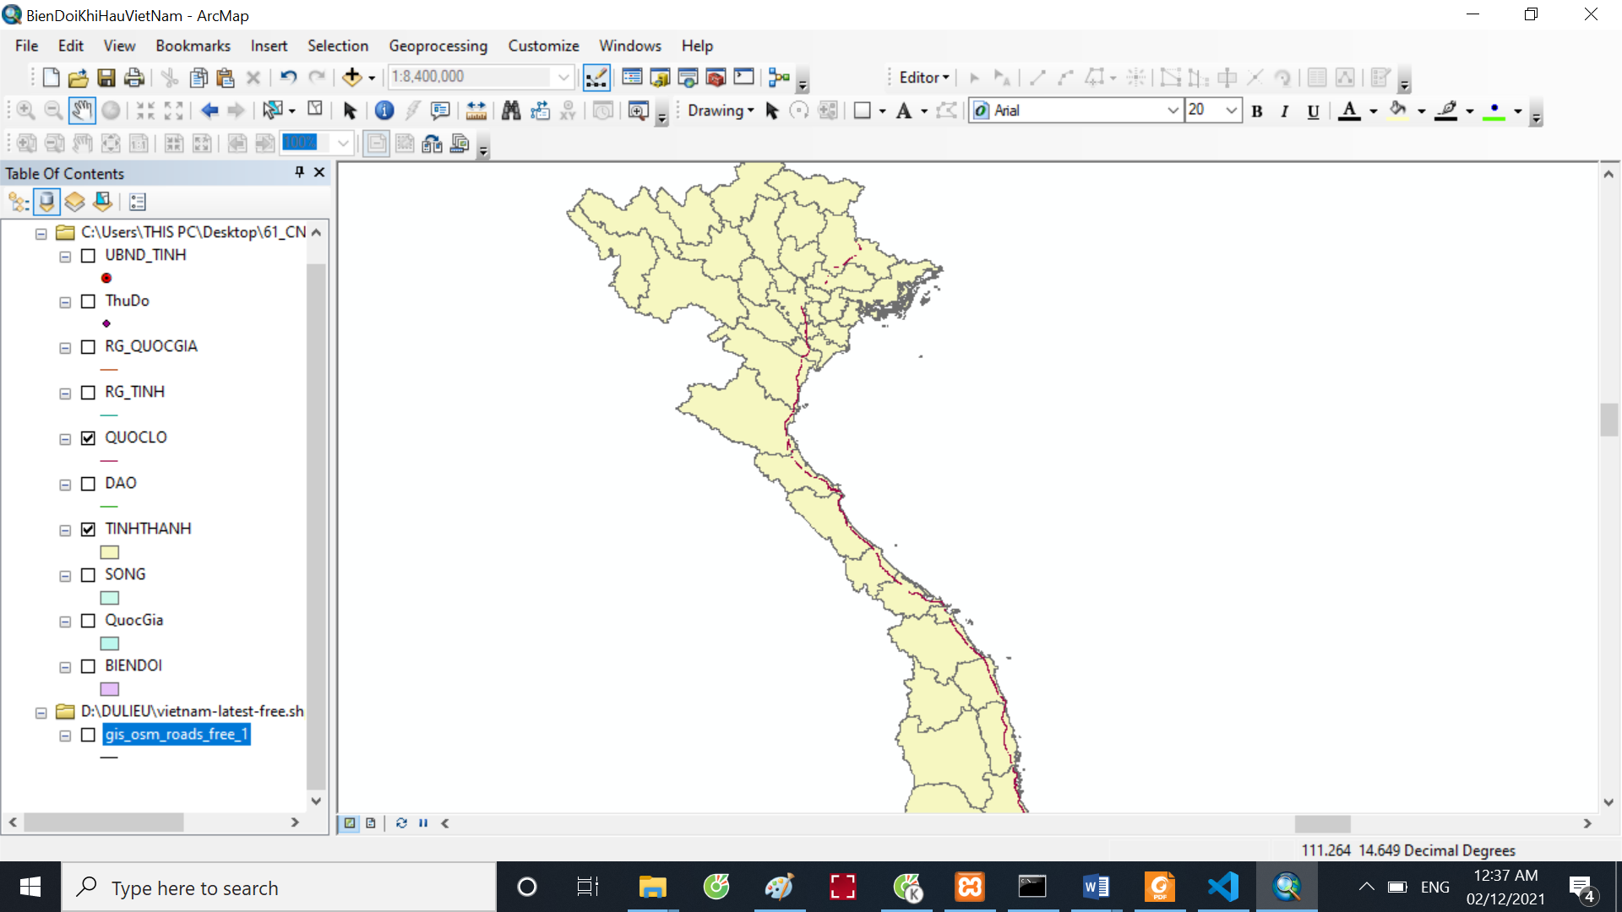
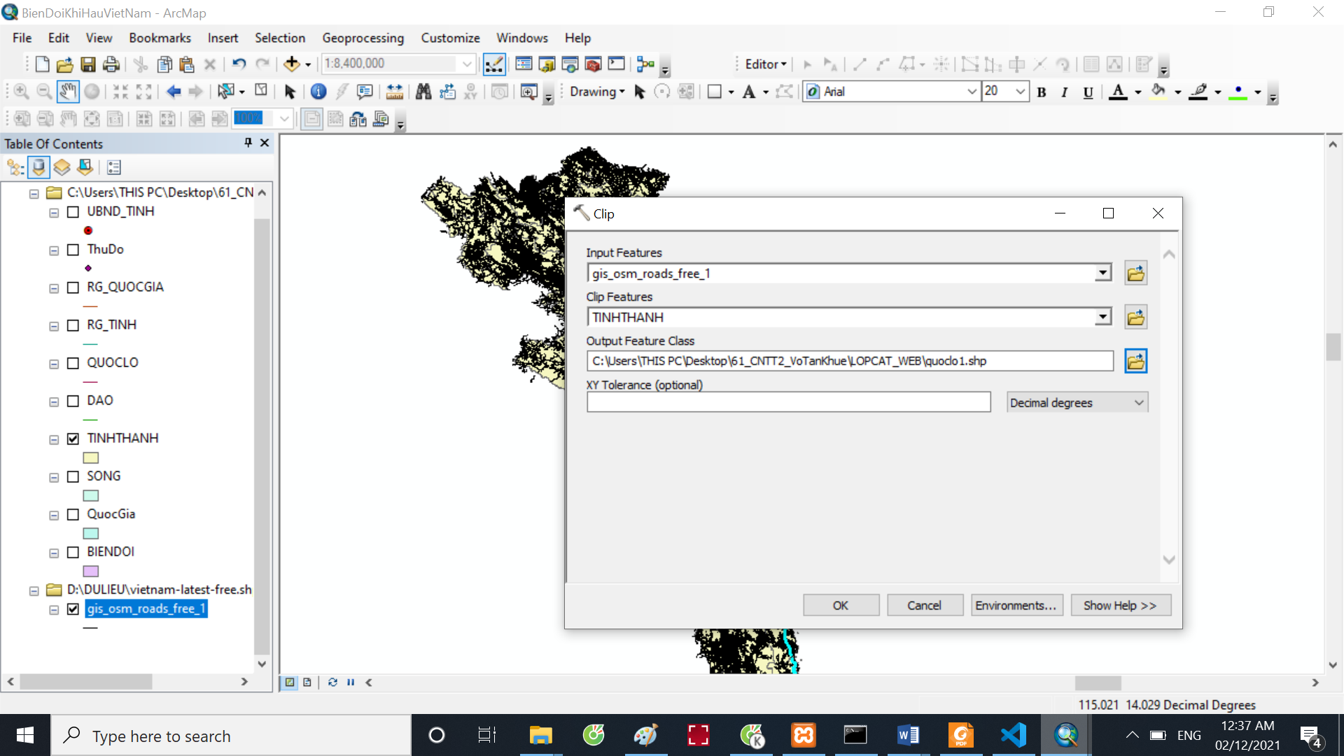
1. Mô hình dữ liệu
Dữ liệu đường quốc lộ 1 được tiến hành xử lý như sau:
Nhập “name” = ‘Quốc lộ 1A’ OR “name” = ‘Quốc lộ 1’

Slide 44
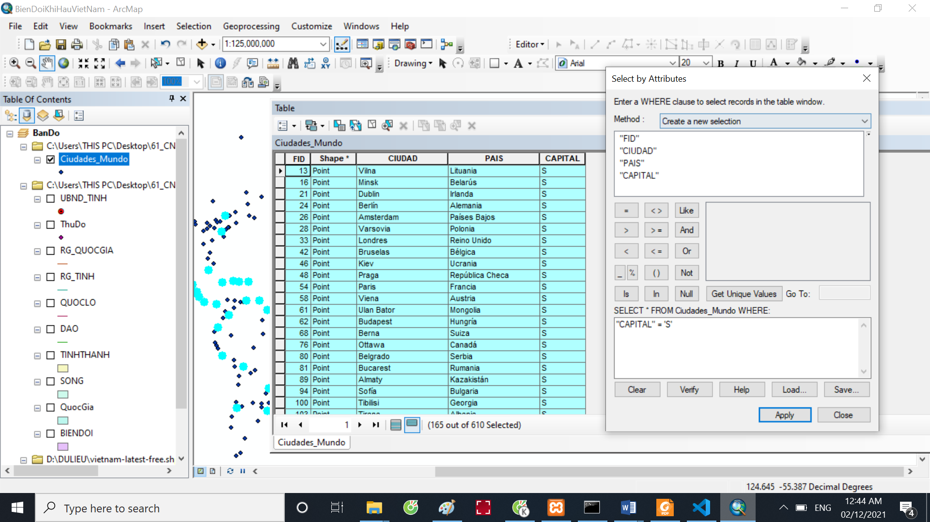
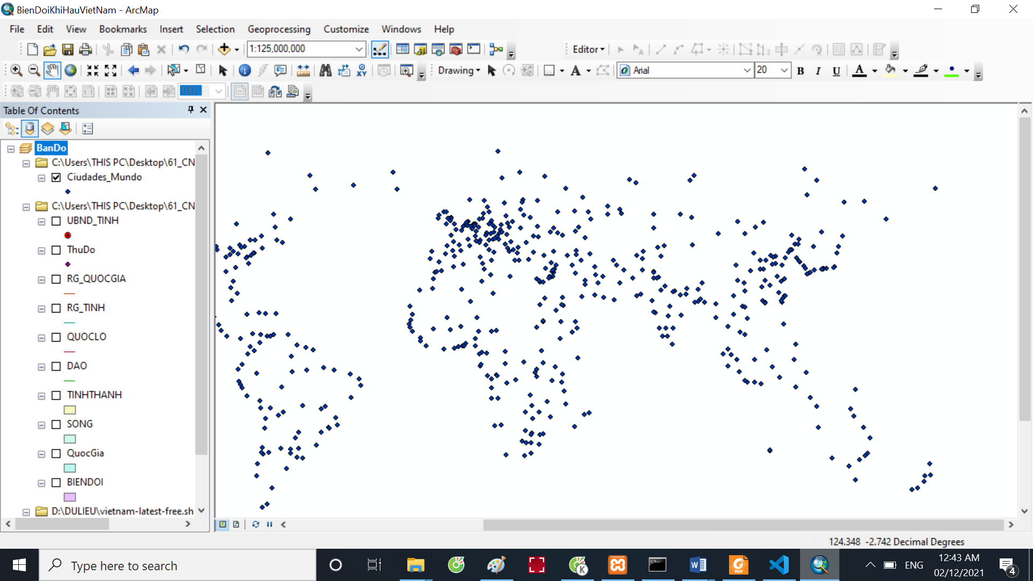
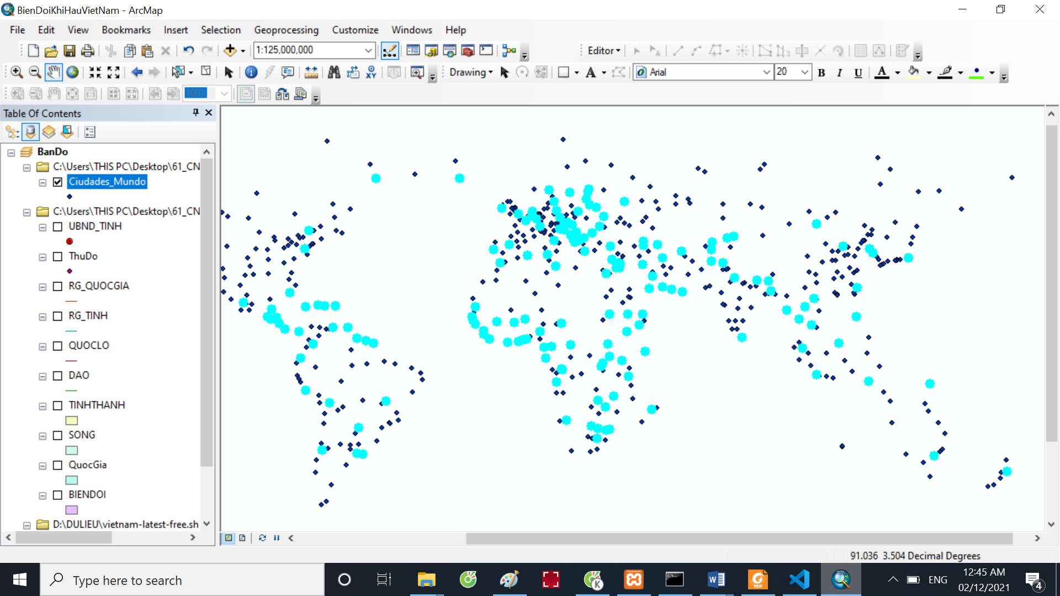
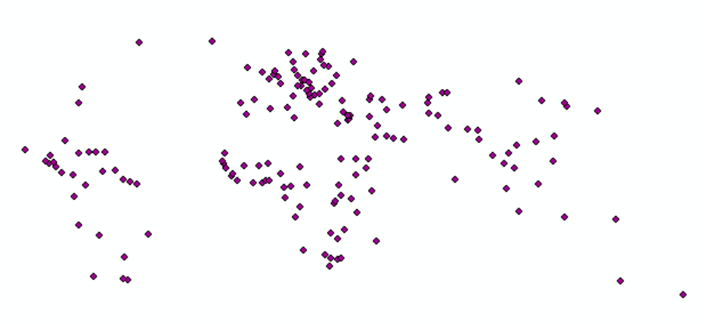
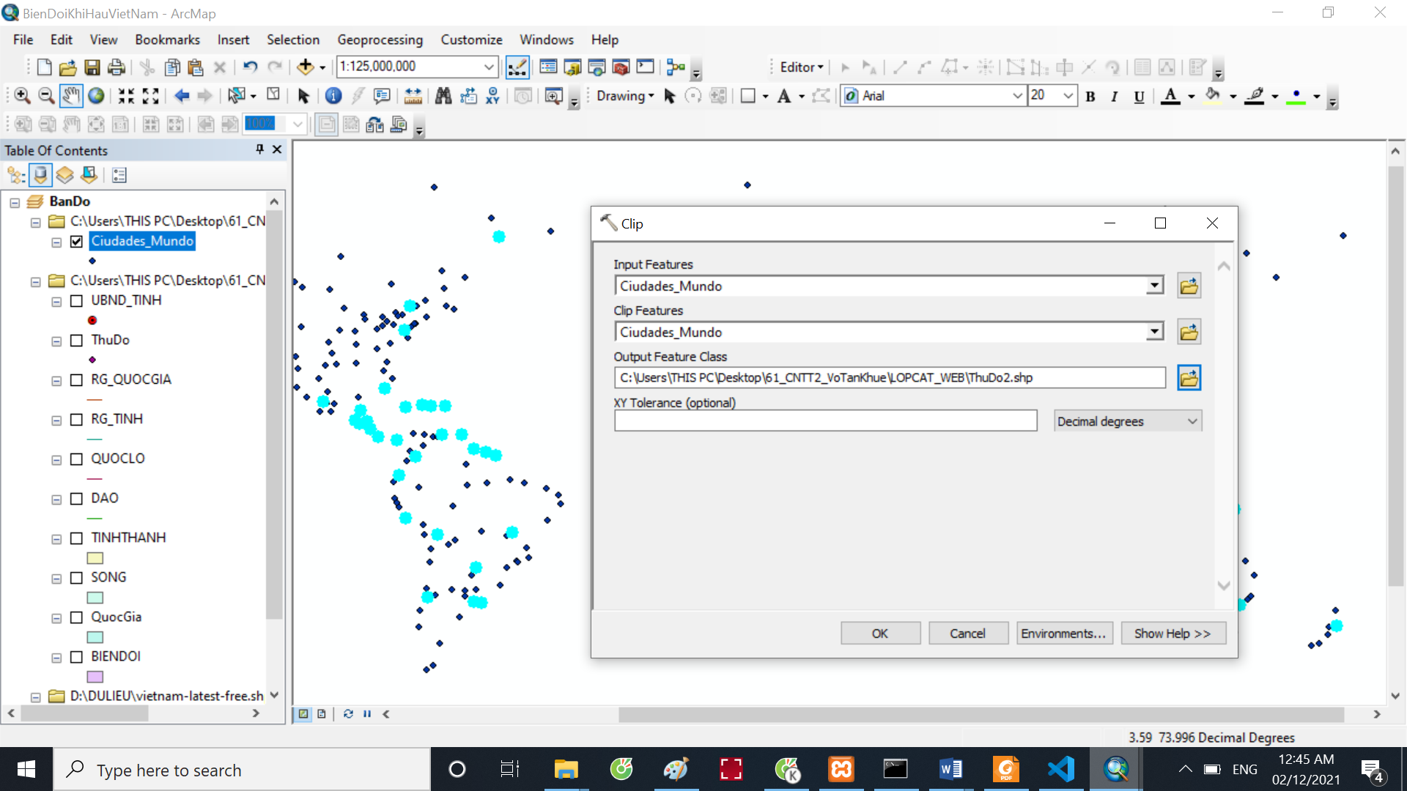
1. Mô hình dữ liệu
Dữ liệu thủ đô được tiến hành xử lý như sau:
Nhập “CAPITAL” = ‘S’

Slide 45
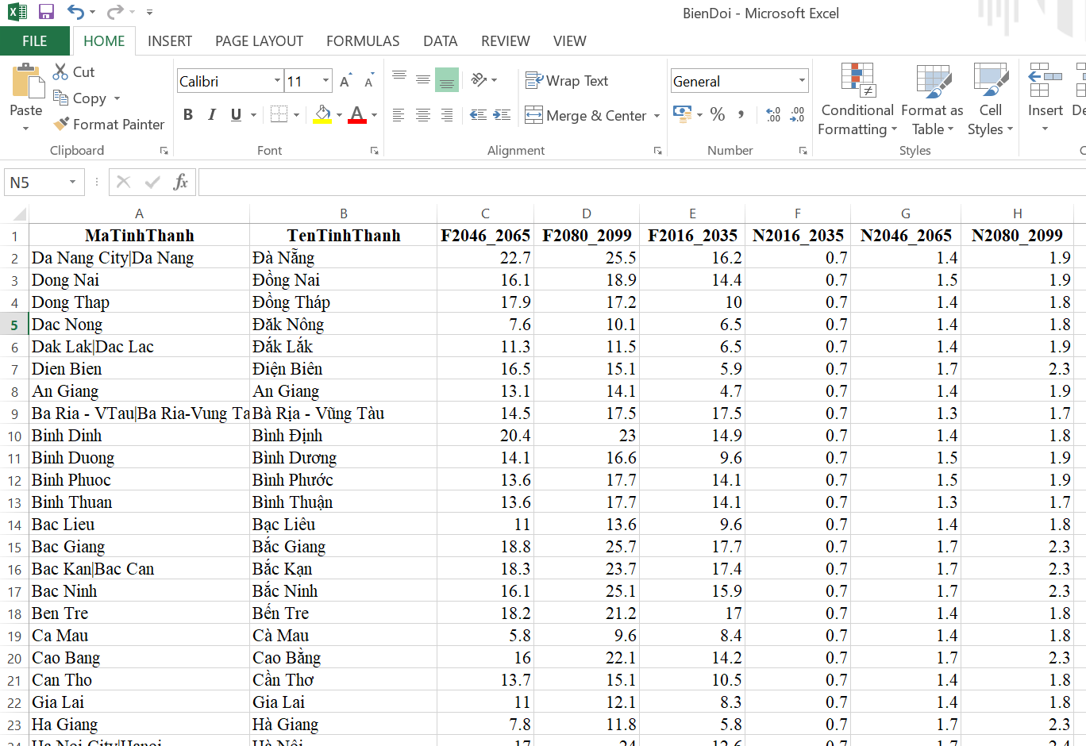
1. Mô hình dữ liệu
Quá trình thu thập và xử lý lớp biến đổi được tiến hành như sau:
Tạo các bảng excel *.xlsx với các dữ liệu nhiệt độ và lượng mưa thu thập từ kịch bản

Slide 46
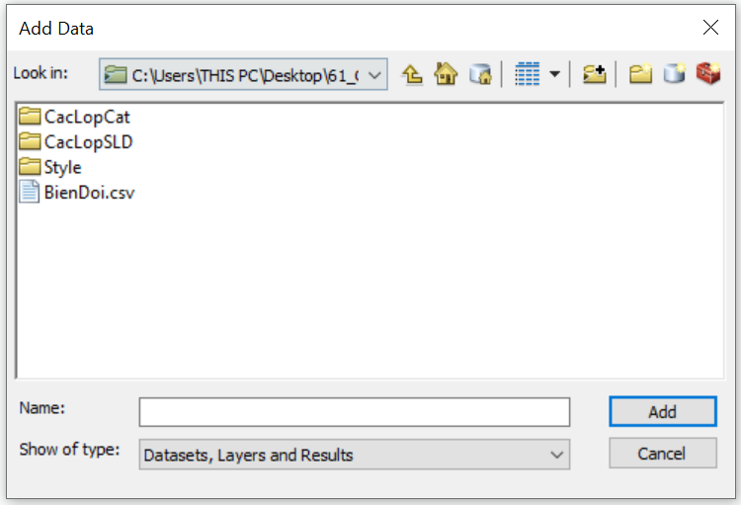
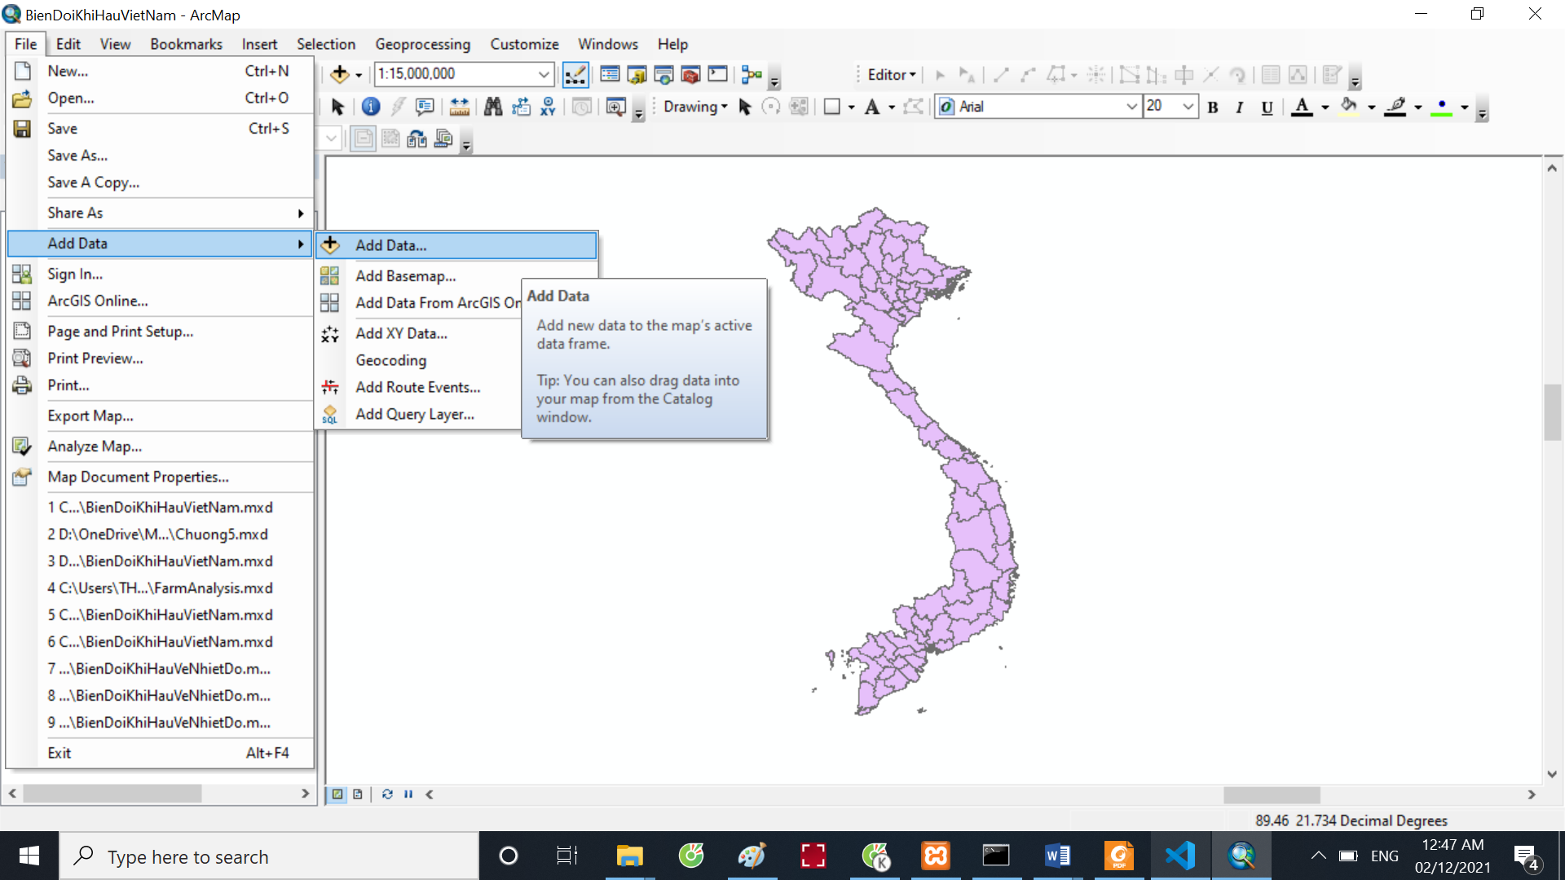
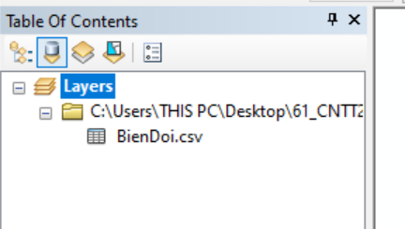
1. Mô hình dữ liệu
Thu Thập và tiến trình xử lý dữ liệu
- Thêm dữ liệu vào ArcGis

Slide 47



1. Mô hình dữ liệu
Thu Thập và tiến trình xử lý dữ liệu

Slide 48
1. Mô hình dữ liệu
Cắt lớp tỉnh thành vừa Join dữ liệu vào thành 1 lớp BienDoi
- Kết quả:

Slide 49


2. Biên tập bản đồ
Sử dụng phần mềm mã nguồn mở QGIS
Quá trình biên tập bản đồ

Slide 50
1. Xây dựng hệ thống WEBGIS
Các công cụ xây dựng hệ thống
XAMPP: Giả lập môi trường server hosting, tạo và điều hành máy chủ nội bộ (localhost)
Hệ quản trị cơ sở dữ liệu PostgreSQL: Quản trị cơ sở dữ liệu không gian và thuộc tính.
Phần mềm hỗ trợ mã nguồn mở PostGIS: Import các lớp dữ liệu không gian đã được xử lý trên ArcMap vào PostgreSQL, hỗ trợ lưu trữ dữ liệu dạng Geodatabase và truy vấn không gian trên cơ sở dữ liệu.
Máy chủ mã nguồn mở GeoServer: Máy chủ mã nguồn mở để chia sẻ dữ liệu không gian địa lý. Được thiết kế cho khả năng tương tác, nó xuất bản dữ liệu từ bất kỳ nguồn dữ liệu không gian lớn nào bằng cách sử dụng các tiêu chuẩn mở.
Thư viện JavaScript mã nguồn mở OpenLayer: Cung cấp API Javascript GIS để xây dựng ứng dụng Web về địa lý.
Ngôn ngữ lập trình: PHP, HTML (ngôn ngữ đánh dấu siêu văn bản), CSS, JavaScript: Kết nối cơ sở dữ liệu, xây dựng giao diện cùng các chức năng của WebGIS.

Slide 51

KẾT QUẢ THỰC HIỆN ĐỀ TÀI

Slide 52


KẾT LUẬN VÀ HƯỚNG PHÁT TRIỂN

Slide 53
1. Kết Quả Đạt Được
Các chức năng
Hiển thị và thao tác cơ bản với bản đồ như hiển thị nhiều lớp, phóng to, thu nhỏ, dịch chuyển,…
Xây dựng được chức năng quản trị và phân quyền người dùng gồm 3 đối tượng chính: khách vãng lai, người dùng và quản trị viên.
Người dùng có thể xem thông tin cá nhân, chỉnh sửa thông tin, đổi mật khẩu, xóa tài khoản.
Quản trị viên có thể xóa tài khoản của người dùng, sửa tài khoản người dùng, đổi mật khẩu người dùng.
Truy vấn, tìm kiếm thuộc tính nhiệt độ và lượng mưa của từng tỉnh, tải bản đồ theo từng giai đoạn theo định dạng PNG.
Hiển thị thông tin đối tượng khi click chuột lên bản đồ.

Slide 54
1. Kết Quả Đạt Được
Ưu điểm
Hệ thống WebGIS hoạt động được trên môi trường trình duyệt web giúp người dùng dễ dàng tiếp cận thông qua Internet.
Thể hiện trực quan những biến đổi về nhiệt độ và lượng mưa của từng tỉnh thành.
Cung cấp các công cụ truy vấn từ đơn giản phù hợp với mọi đối tượng người dùng
Nhược điểm
Giao diện hệ thống chưa được tối ưu cho trải nghiệm người dùng.
Chưa đưa được hệ thống lên một máy chủ cụ thể.
Một số chức năng chưa hoàn thiện, cụ thể như chức năng tìm đường đi, chỉnh sửa thông tin, đổi mật khẩu, tìm kiếm.

Slide 55
1. Mô hình dữ liệu
Hướng phát triển
Hoàn thiện thêm những chức năng hệ thống hiện có, cải thiện về giao diện, trải nghiệm người dùng Web cũng như bản đồ. Đưa hệ thống lên hosting (máy chủ) cụ thể.
Xây dựng thêm các chức năng nâng cao khác phục vụ việc phân tích không gian để tìm vị trí nơi có nhiệt độ và lương mưa.

Slide 56


